Slide 1
Клайв Стейплз Льюис
"Чтобы создать правдоподобный и не безразличный читателям "иной мир", следует воспользоваться единственным "иным миром", который нам известен, — миром духа". (К.С. Льюис)
Автор: ученик 6 класса Фрешер Антон Руководитель: учитель русского языка и литературы Кичигина Галина Александровна

Slide 2
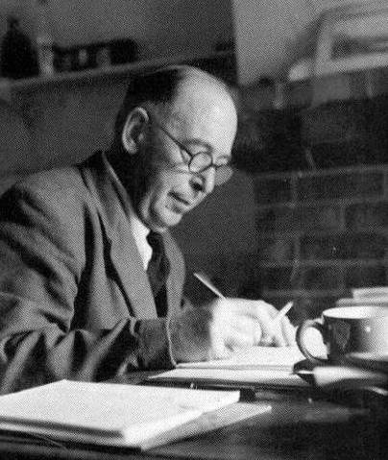
Клайв Стейплз Льюис («Джек») — выдающийся английский и ирландский писатель, учёный и богослов

Slide 3
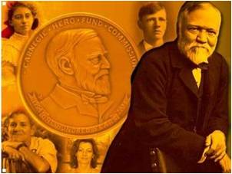
Литературная премия «Медаль Карнеги» была основана в Великобритании в 1936г. Премия названа в честь шотландского благотворителя Эндрю Карнеги и призвана отметить лучшие литературные произведения для детей и молодежи.

Slide 4
Актуальность работы определяется широкой популярностью книги К. С. Льюиса «Последняя битва» среди школьников, подростков России, желанием понять её достоинства, причины обращения к чтению данной книги.

Slide 5
Цель работы: путём обращения к тексту произведения, результатам анкетирования исследовать причины популярности, достоинства произведения, определить, что формирует интерес школьников к чтению данной книги.

Slide 6
Всего 21 человек
1. Знаете ли вы Клайва Стейплза Льюиса?
2. Читали ли вы его произведения?
3. Перечислите известные вам его произведения.
4. В каком веке он жил?
5. Читали ли вы «Хроники Нарнии»
6.Почему вам было интересно читать его произведения?
7. Каких детских писателей работающих в этом жанре вы знаете?

Slide 7
Всего 17 человек
1. Знаете ли вы Клайва Стейплза Льюиса?
2. Читали ли вы его произведения?
3. Перечислите известные вам его произведения.
4. В каком веке он жил?
5. Читали ли вы «Хроники Нарнии»
6.Почему вам было интересно читать его произведения?
7. Каких детских писателей работающих в этом жанре вы знаете?

Slide 8
Диаграмма сравнения результатов опроса учащихся 6 и 11 классов
Вывод: эта книга больше интересна детям среднего школьного возраста, нежели старшеклассникам. Вопрос «В каком веке жил К. С. Льюис?» показал что дети не знают, что это писатель современности. И, к сожалению, не читают произведений писателей, работающих в этом жанре.

Slide 9
Данные интернета, к которым обратились , выявили разнообразные отзывы читателей о книге. Заинтересовали некоторые из них:
- «Последняя битва» - лучшая книга в серии, особенно хороша её концовка, но сердце просто разрывалось…
- Лучшая книга цикла. О смерти, и о том, что после смерти. О конце света… — не страшно, а просто и понятно. Недаром именно эта книга из всего цикла удостоена награды.
- Полное неверие, предательство , злоба и жестокость поглотили Нарнию, я читал и боялся, как воспримут это совсем юные читатели и читательницы… - Но конец - это что-то, это мастерство в квадрате…
- Сюжет тоже предназначен для детей… Но это на первый взгляд… С каждой последующей повестью мнение кардинально меняется, -появляются различные философские мысли…

Slide 10
«Последняя битва» («Хроники Нарнии»)
Фэнтези — разновидность фантастики, конструирующая фантастическое допущение на основе свободного, не ограниченного требованиями науки вымысла, главным образом, за счет мистики, магии и волшебства
Мир фэнтези в Нарнии
Говорящие деревья и животные
Бог в Нарнии – лев Аслан
Волшебная страна Нарния
Борьба Добра со Злом

Slide 11
Вот так увидели мир зла в Нарнии:
Неравенство
Мир без Аслана
Ложь
Зло
Тьма
Вечная зима
(Тархистан, обезьян Хитр)
Горе
Смерть
Страдания

Slide 12
Вот так увидели мир добра в Нарнии:
Справедливость
Хороший правитель
Честность
Добро
Свет
Вечное лето
(друзья Нарнии, животные)
Счастье и радость
Вечная жизнь
Спокойствие

Slide 13
Вывод: читая книгу, забываешь обо всём и погружаешься в волшебный мир с его героями и проблемами, пытаешься понять, в чём их суть, становишься частичкой этого мира. И постигаешь новое в своей душе, открываешь неизведанное ранее. Наверное, это и послужило одним из фактов, определяющих присуждение премии «Медаль Карнеги».

Slide 14
Заключение
Целью работы было исследование причин популярности «Последней битвы» из цикла «Хроники Нарнии» К. С. Льюиса среди школьников, желание понять её достоинства.
Знакомство с литературой о жизни и творчестве автора помогло понять личность выдающегося писателя современности, который пробовал себя в разнообразных жанрах: религиозная литература, работы в области филологии, научная фантастика и фэнтези. К. С. Льюис создаёт свой волшебный мир, где действуют свои правила и свои законы. Юные читатели уходят от злобы мира в мир добра, пусть ненадолго, на время чтения произведения.
Анкетирование, анализ результатов позволили сделать вывод, что книга интересна школьникам своим фантастическим прекраснейшим миром. Это внушает им оптимизм, веру в светлое и прекрасное.
Таким образом, высокое художественное достоинство книги, выраженное в создании фантастического мира Нарнии, героев, борющихся за её свободу и независимость, решение проблемы добра и зла, определили такую высокую награду «Медаль Карнеги».

Slide 15
Список литературы
«Последняя битва» («Хроники Нарнии»)
«Племянник чародея»(«Хроники Нарнии»)
Лаборатория Фантастики (www.FantLab.ru)
Википедия – виртуальная энциклопедия (ru.Wikipedia.org)
Яндекс.Словари (Slovari.Yandex.ru)

